Slide 1
МУНИЦИПАЛЬНОЕ ОБЩЕОБРАЗОВАТЕЛЬНОЕ УЧРЕЖДЕНИЕ МУНИЦИПАЛЬНОГО ОБРАЗОВАНИЯ ГОРОД КРАСНОДАР ГИМНАЗИЯ № 87 ИМЕНИ ГЕРОЯ СОВЕТСКОГО СОЮЗА ЕМЕЛЬЯНА ГЕРАСИМЕНКО
«Модель
профессионально-ориентированного самоопределения
учащихся
в сфере IT технологий»
Краснодар, 2022г.

Slide 2
ЦЕЛЕВЫЕ УСТАНОВКИ
Цель: создание новой технологической модели образовательной деятельности с ориентацией на профессии будущего, использующие IT- технологии.
Целевым назначением проекта является: формирование профессионального сознания учащихся в соответствии с выбранной будущей профессией с учетом актуальных и перспективных потребностей рынка труда.

Slide 3
ОБОСНОВАНИЕ ПРОЕКТА/ЕЁ ЗНАЧИМОСТИ ДЛЯ РАЗВИТИЯ СИСТЕМЫ ОБРАЗОВАНИЯ КРАСНОДАРСКОГО КРАЯ
НОВИЗНА
Создание новой технологической модели образовательной деятельности с ориентацией на профессии будущего, использующие IT технологии, и новых механизмов профессиональной ориентации и предпрофессиональной подготовки даст нам возможность повысить качество образования.
Реализация нашего проекта позволит сформировать и развить у учащихся ценностные ориентации в сфере профессиональной деятельности, творческую самостоятельность, активность, исследовательские компетенции, что обеспечит выпускнику возможность жить, трудиться, непрерывно совершенствоваться, быть конкурентоспособным
на современном рынке труда.

Slide 4
НАШИ ИННОВАЦИОННЫЕ ПРОДУКТЫ
СОЗДАНА И ВНЕДРЕНА
ТЕХНОЛОГИЧЕСКАЯ МОДЕЛЬ ОБРАЗОВАТЕЛЬНОЙ ДЕЯТЕЛЬНОСТИ С ОРИЕНТАЦИЕЙ НА ПРОФЕССИИ БУДУЩЕГО, ИСПОЛЬЗУЮЩИЕ IT - ТЕХНОЛОГИИ
ВВЕДЕНЫ И АПРОБИРОВАНЫ АВТОРСКИЕ КУРСЫ
«ОСНОВЫ IT-ТЕХНОЛОГИИ»
«3 D МОДЕЛИРОВАНИЕ» «СЕТЕВОЕ АДМИНИСТРИРОВАНИЕ» «СИСТЕМНОЕ АДМИНИСТРИРОВАНИЕ»
Публикации в сборнике ООО «Межрегиональная Академия Профессионального Роста»

Slide 5
Курс «3 D МОДЕЛИРОВАНИЕ» нацелен на изучение учащимися прогрессивной отрасли мультимедиа, позволяющий осуществлять процесс создания трехмерной модели объекта при помощи специальных компьютерных программ. В процессе создания моделей обучающиеся научатся объединять реальный мир с виртуальным, что позволяет повысить уровень пространственного мышления и воображения.
Программа курса «ОСНОВЫ IT -ТЕХНОЛОГИЙ» является частью примерной основной профессиональной образовательной программы в соответствии с ФГОС по профессии (профессиям) НПО 230103.02 Мастер по обработке цифровой информации, входящей в укрупнённую группу профессий 230000 Информатика и вычислительная техника, по направлению (230100 Информатика и вычислительная техника)

Slide 6
ОСВОЕНИЕ КУРСОВ «СЕТЕВОЕ АДМИНИСТРИРОВАНИЕ» И «СИСТЕМНОЕ АДМИНИСТРИРОВАНИЕ»
идет в контексте воспитания логического мышления, объективности, развития навыков планирования и прогнозирования. Данные курсы носят практико-ориентированный характер и направлены на овладение учащимися основных техник, навыков и приемов построения, обслуживания локальных вычислительных сетей, построенных по технологиям LAN, WLAN с использованием профессиональных сетевых технологий. Обучение по данной программе создает благоприятные условия для интеллектуального и духовно-нравственного воспитания личности ребенка, профессионального самоопределения, развития познавательной активности и творческой самореализации.

Slide 7
Практическая значимость
Полученные в процессе реализации нашего проекта продукты (программы курсов, диагностические инструменты, публикации, учебно-методические пособия, технологические карты, компьютерные программы) будут универсальными и могут быть использованы образовательными организациями любого уровня.
Актуальность
Глобальная компьютеризация, ведущая к необходимости создания качественного программного обеспечения, его тестирование и оптимизация, регулярного обслуживания серверов, разработки программ для борьбы с хищением конфиденциальной информации приводит к тому, что специалисты в сфере IT становятся чуть ли не самыми востребованными. Спрос на специалистов в области IT - технологий будет расти, как и требования, предъявляемые к уровню их подготовки.

Slide 8
ДИАГНОСТИЧЕСКИЕ МЕТОДИКИ В ПРОЕКТЕ
В результате внедрения проекта во внеурочную деятельность вовлечено 92 % старшеклассников. Значительно повысился процент выпускников, связывающих свое будущее с перспективными профессиями, связанных сIT технологиями.
В ходе реализации проекта в параллели 9-11 классов была проведена психолого-диагностическая работа.
Цель: определить предпрофильность и направленность интересов школьников во внеурочной деятельности.
РЕЗУЛЬТАТЫ ИССЛЕДОВАНИЯ АНКЕТИРОВАНИЯ
Удалось ли вам найти внеурочные курсы в гимназии, которые бы соответствовали вашим интересам и потребностям?
Да, в полном объёме | 87%
Да, но не совсем то, что я хотел(а) | 8%
Нет | 5%

Slide 9
Создание и работа ЦЦОД "IT-куб" в рамках регионального проекта "Цифровая образовательная среда" национального проекта "Образование "
ВПЕРВЫЕ В КРАСНОДАРСКОМ КРАЕ НА БАЗЕ ОО

Slide 10
На обучение по программам Центра цифрового образования детей «IT-куб» при МОУ гимназия № 87 г. Краснодара на 2021-2022г набрано 204 учащихся по 6 направлениям:
Программирование роботов
Программирование на Python
Программирование на Java
Системное администрирование
Мобильная разработка
Кибергигиена и работа с большими данными

Slide 11
АПРОБАЦИЯ И ДИССЕМИНАЦИЯ РЕЗУЛЬТАТОВ ДЕЯТЕЛЬНОСТИ КИП на ОСНОВЕ СЕТЕВОГО ВЗАИОДЕЙСТВИЯ
В течение 2021 года в рамках сетевого взаимодействия на базе гимназии были проведены следующие методические мероприятия по теме проекта:
1) мастер – класс (он-лайн) по теме «3D моделирование в школьных курсах технологии» для слушателей школ города Краснодара (май);
2) 15-20 ноября на базе ЦЦОД «IT-куб» c участием преподавателей Центра и учителей МОУ гимназия № 87 проведена Неделя профориентационной работы «Знакомство с IT-специальностями. В мероприятии приняли участие 625 учащихся 7-9 классов гимназии;
3) 25 ноября педагоги и администрация ЦЦОД "IT-куб" приняли участие в краевом семинаре (в форме вебинара) по теме "Мастерская по разработке и внедрению проекта IT-куб". С докладом о деятельности IT-куба выступила директор МОУ гимназия № 87 А.Г. Ботвиновская. В рамках мероприятия педагог Шалимов Иван Валерьевич провел мастер-класс по теме "Программирование роботов - первые шаги в IT-технологии".

Slide 12
АПРОБАЦИЯ И ДИССЕМИНАЦИЯ РЕЗУЛЬТАТОВ ДЕЯТЕЛЬНОСТИ КИП на ОСНОВЕ СЕТЕВОГО ВЗАИОДЕЙСТВИЯ
4) методический семинар для педагогических работников образовательных организаций Тимашевского района (октябрь);
5) для 150 учеников МОУ гимназия № 87 проведены мастер-классы по 6 направлениям: Системное администрирование, Мобильная разработка, Программирование на Java, Программирование на Python, Программирование роботов, Кибергигиена и работа с большими данными;
6) с 06 декабря 2021 г. по 06 января 2022 г. ЦЦОД «IT-куб» для учащихся 3-4 классов МОУ гимназия № 87 проводил олимпиаду по информатике «Шаги в IT». Олимпиада проводилась онлайн в два этапа. Первый этап (отборочный).

Slide 13
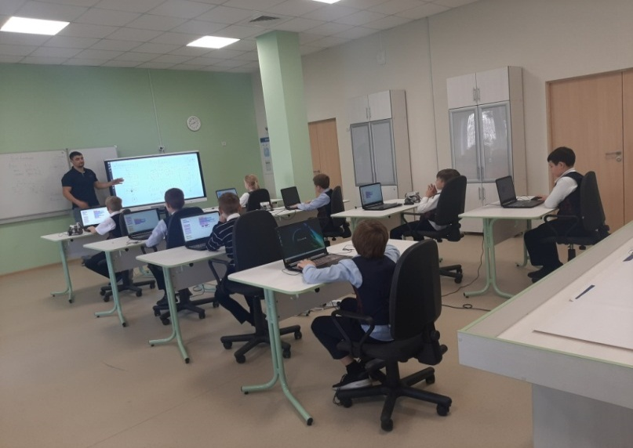
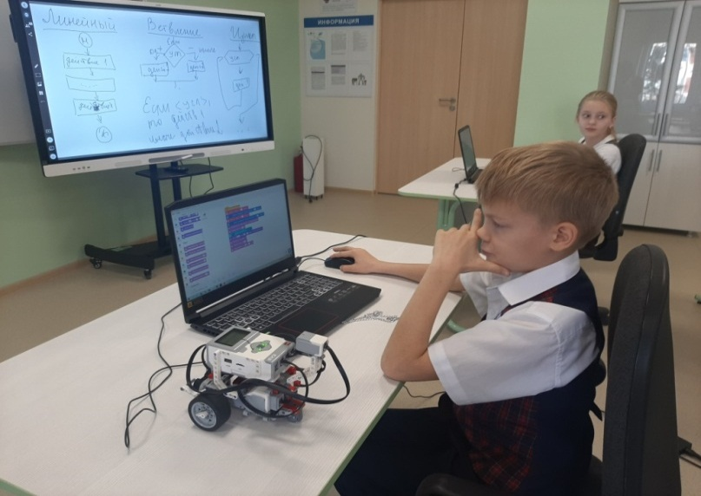
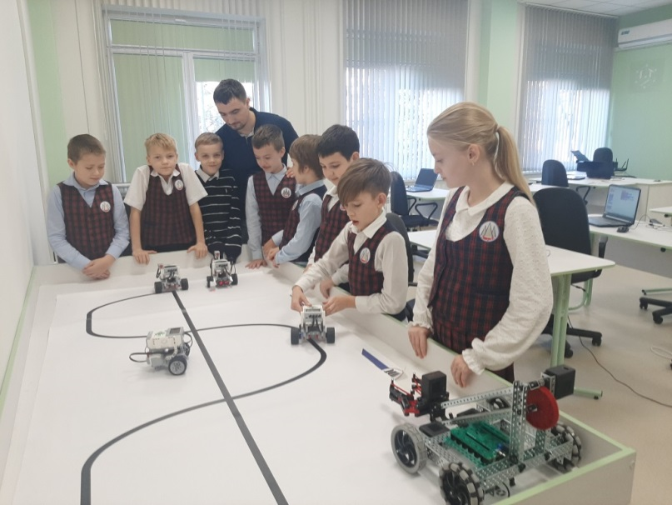
МЕРОПРИЯТИЯ Краевой семинар (в форме вебинара) по теме "Мастерская по разработке и внедрению проекта IT-куб"

Slide 14
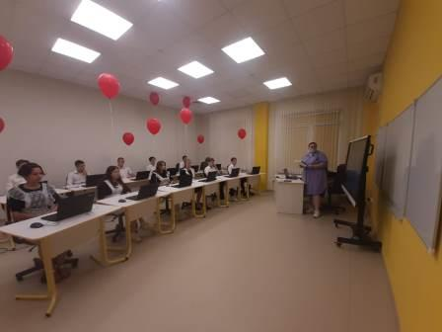
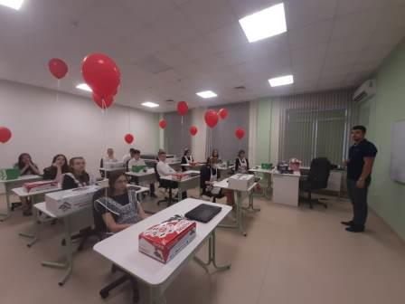
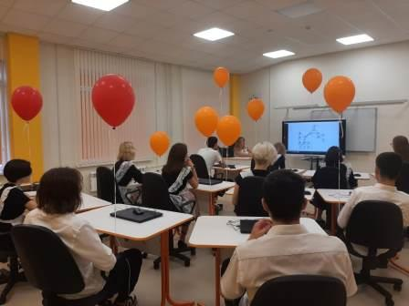
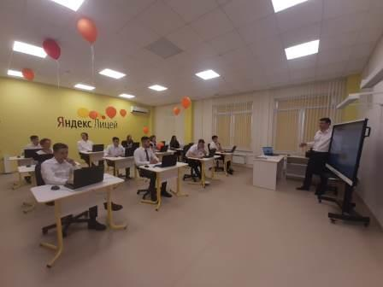
МЕРОПРИЯТИЯ Мастер-классы по 6 направлениям: Системное администрирование, Мобильная разработка, Программирование на Java, Программирование на Python, Программирование роботов, Кибергигиена и работа с большими данным

Slide 15
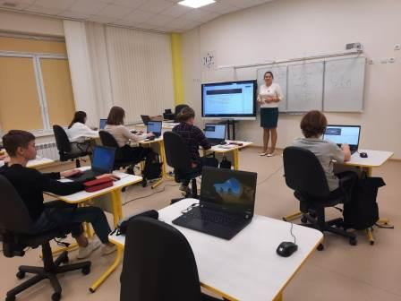
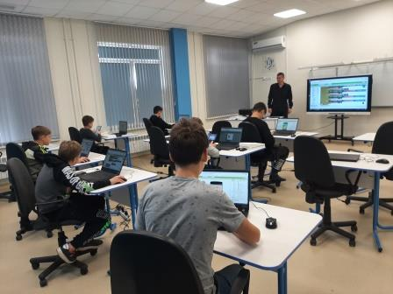
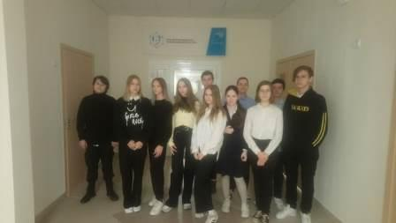
МЕРОПРИЯТИЯ Неделя профориентационной работы «Знакомство с IT-специальностями»

Slide 16
СЕТЕВОЕ ВЗАИМОДЕЙСТВИЕ
АВТОНОМНАЯ НЕКОММЕРЧЕСКАЯ ОРГАНИЗАЦИЯ ДОПОЛНИТЕЛЬНОГО ПРОФЕССИОНАЛЬНОГО ОБРАЗОВАНИЯ «ШКОЛА АНАЛИЗА ДАННЫХ»
МОУДОД ЦДОД "МАЛАЯ АКАДЕМИЯ"
МБОУ СОШ № 101
КУБГУ
ГБУ ДО КК "ЦЕНТР РАЗВИТИЯ
ОДАРЕННОСТИ"
МБОУ ЛИЦЕЙ № 4
МБОУ ЛИЦЕЙ № 90
МБОУ СОШ № 41
ФГБОУ ВО «САНКТ-ПЕТЕРБУРГСКИЙ ГОСУДАРСТВЕННЫЙ МОРСКОЙ ТЕХНИЧЕСКИЙ УНИВЕРСИТЕТ»
ГБПОУ "КРАСНОДАРСКИЙ
МАШИНОСТРОИТЕЛЬНЫЙ
КОЛЛЕДЖ"
КРАСНОДАРСКИЙ
МОНТАЖНЫЙ ТЕХНИКУМ

Slide 17
ПЕРСПЕКТИВЫ НА 2022 г.
Сотрудничество с IT Академией SAMSUNG (преподаватели проходят обучение)
Проведение онлайн мероприятий по различным направлениям
Открытие новых направлений обучения:
Веб-дизайн
3D-моделирование
Работа на станках с ЧПУ
Администрирование 1-С (ведутся переговоры с дистрибьютором компании 1С)
Minecraft: основы программирования
Программирование на языке Scratch

